Slide 1









©2025
Демаркация при помощи ГОБО Проекторов

Slide 2

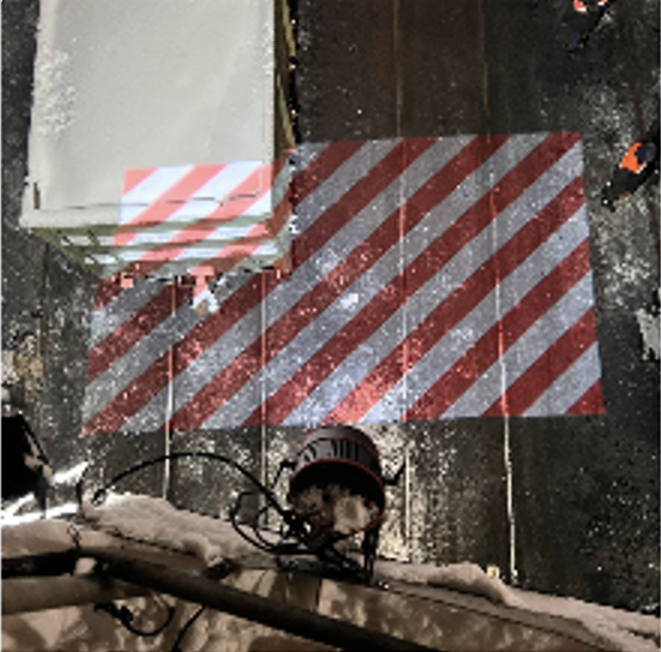
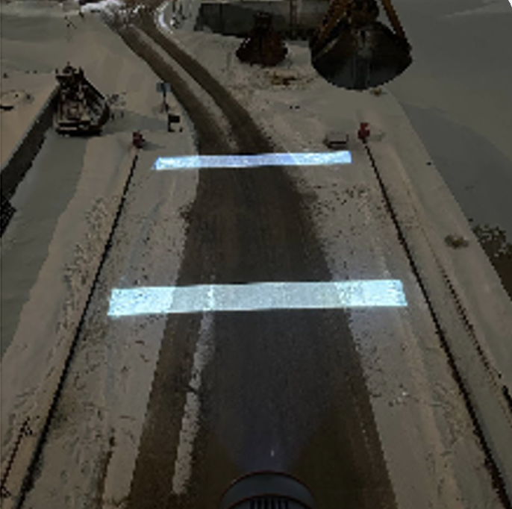

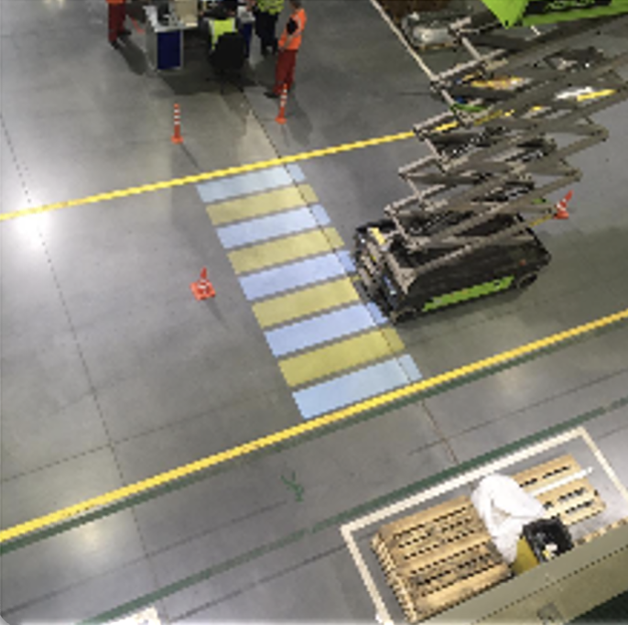
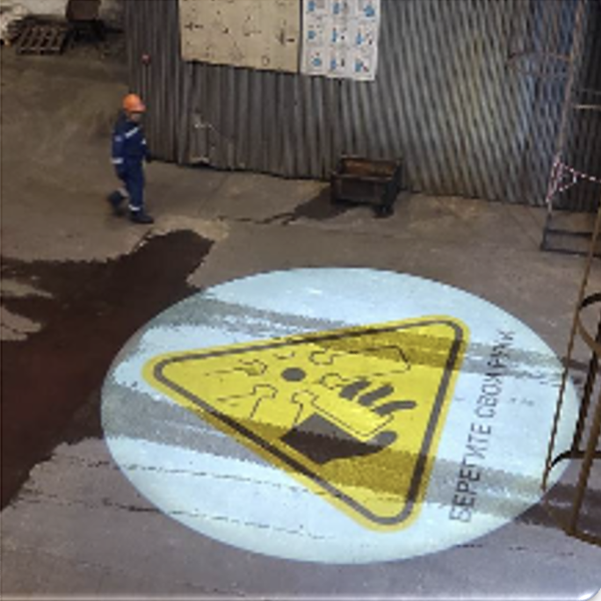
Демаркация при помощи ГОБО Проекторов
02 / 06
©2025
Что такое демаркация опасных зон
Демаркация – это система освещения, используемая для определения границ опасных зон. Применение световой демаркации может значительно снизить риск несчастных случаев на объектах с высокой степенью опасности.
Используется Gobo проектор

Slide 3
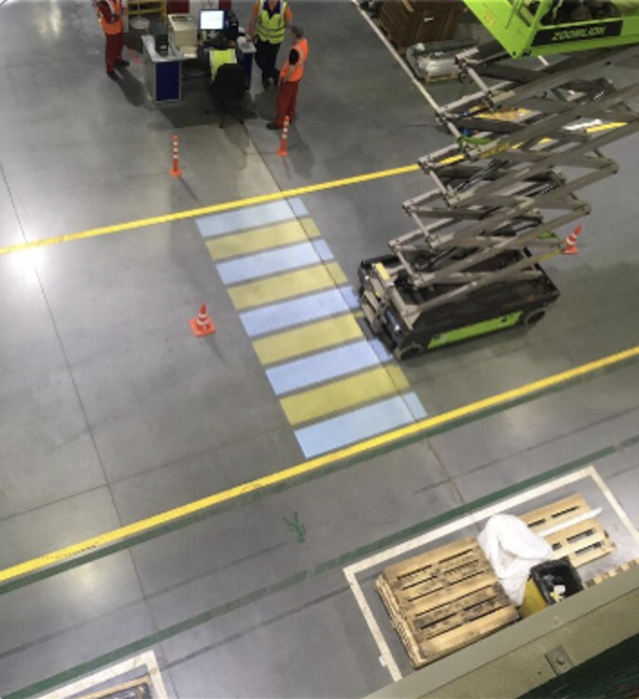
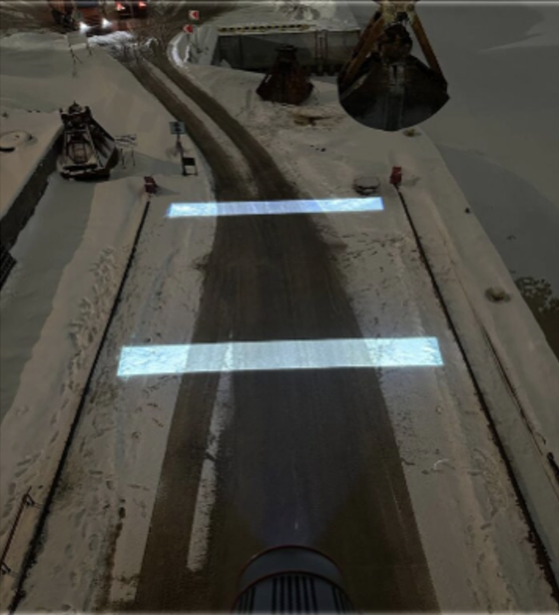
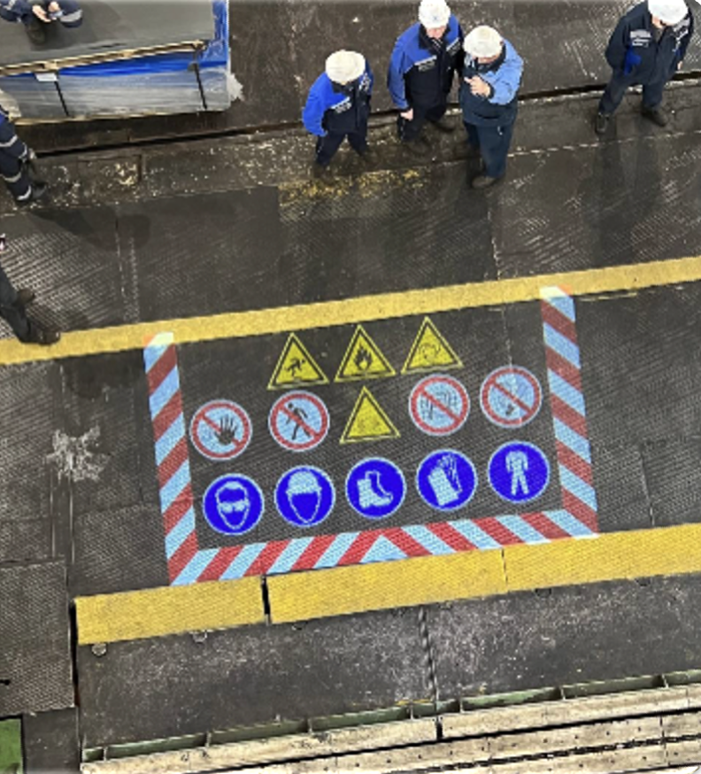
Демаркация при помощи ГОБО Проекторов
03 / 06
©2025
Типы демаркации опасных зон
Пешеходный переход
Стоп-зона у крана
Знаки для производства СИЗ
Световая разметка для пешеходных переходов обеспечивает безопасность движения, выделяя маршрут для пешеходов ярким светом. Такая разметка не сотрется под воздействием агрессивных условий промышленного производства (колеса автотранспорта, химические вещества и др.).
Световая разметка в стоп-зоне у крана помогает определить безопасное расстояние для рабочих, предотвращая возможные травмы от случайного контакта с оборудованием.
Световая разметка производственных зон служит для четкой навигации
и организации рабочего пространства, уменьшая риск несчастных случаев
и обеспечивая последовательность процессов.

Slide 4
Демаркация при помощи ГОБО Проекторов
04 / 06
©2025
Преимущества световой демаркации
Повышение безопасности
Световая демаркация четко обозначает границы опасных зон, что помогает предотвратить несанкционированный доступ и снижает риск несчастных случаев.
Поддержка стандартов безопасности
и охраны труда
Соответствие современным требованиям
и стандартам безопасности, что может снизить ответственность владельцев объектов.
Уменьшение числа несчастных случаев
За счет четкой визуализации опасных участков снижается вероятность ошибок и происшествий, связанных с недостаточной видимостью.
Экономия энергии
Современные системы освещения могут быть энергоэффективными, что снижает затраты
на электроэнергию и может быть решением
для устойчивого развития.
Улучшение видимости в темное время суток
и в условиях плохой видимости (снег, туман)
Световая демаркация обеспечивает надежное освещение в условиях недостаточной видимости, позволяя работникам и посетителям легче ориентироваться.
Гибкость установки
Световую демаркацию можно легко интегрировать в существующие системы безопасности и освещения, что упрощает процесс модернизации объектов.

Slide 5
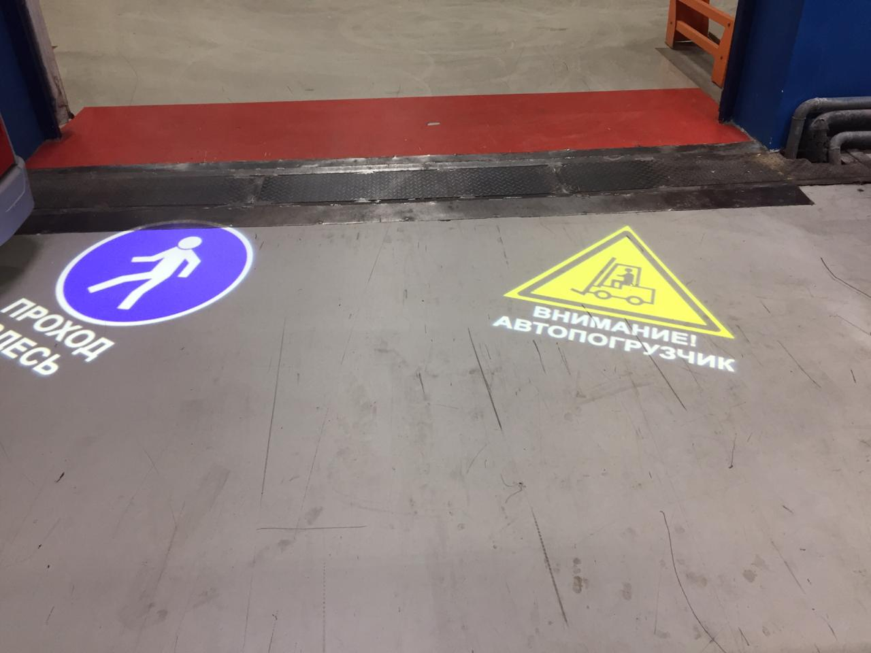
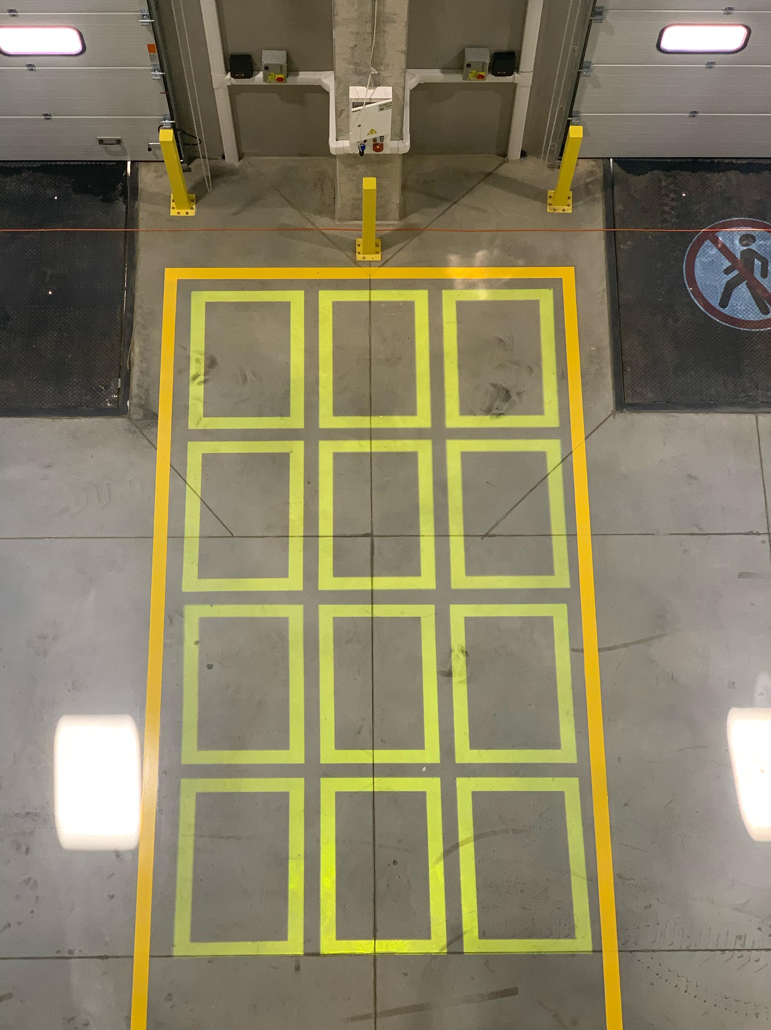
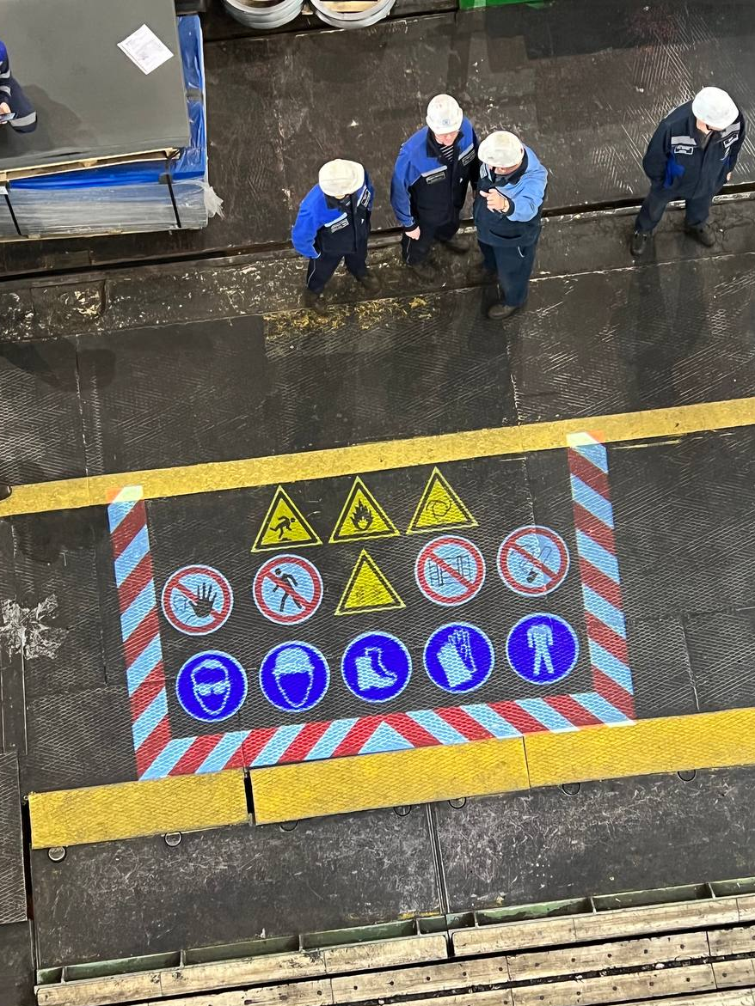
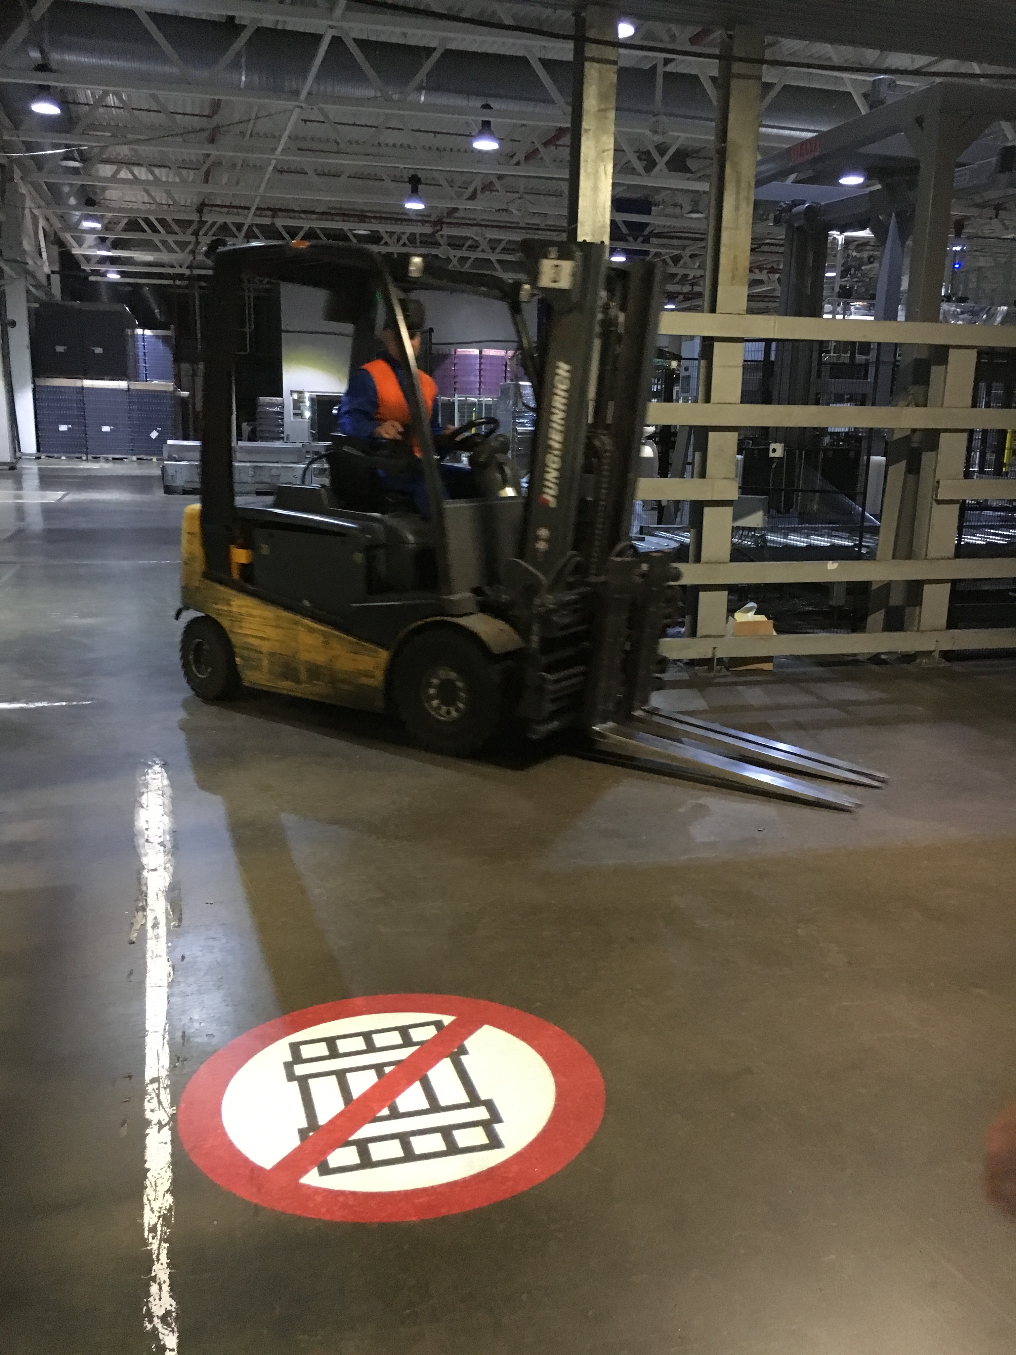
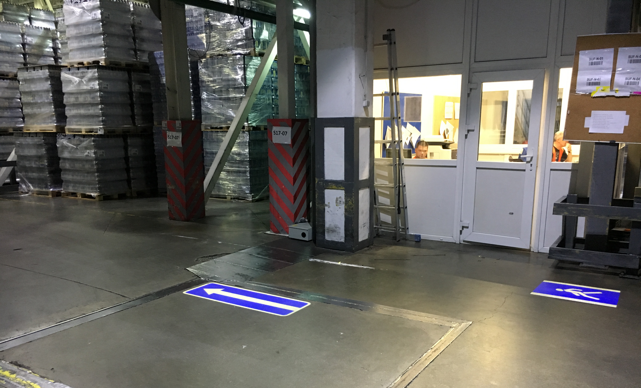
Демаркация при помощи ГОБО Проекторов
05 / 06
©2025
Примеры демаркации

Slide 6
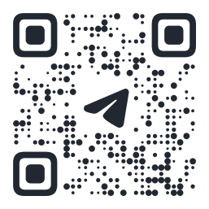

Демаркация при помощи ГОБО Проекторов
©2025
Умные решения для цифровой трансформации отраслей
Телефоны
Почта
8 (495) 927-95-29
zakaz@umserv.ru
8 (800) 500-71-45
Адрес
Офис: г. Москва, 3-я Песчаная улица, 2А
Сервис: г. Москва, 1-й Магистральный проезд, д. 11, стр. 5
ООО Умный Сервис
ИНН 7714922363
КПП 771401001
ОГРН 5137746139823

